Slide 1
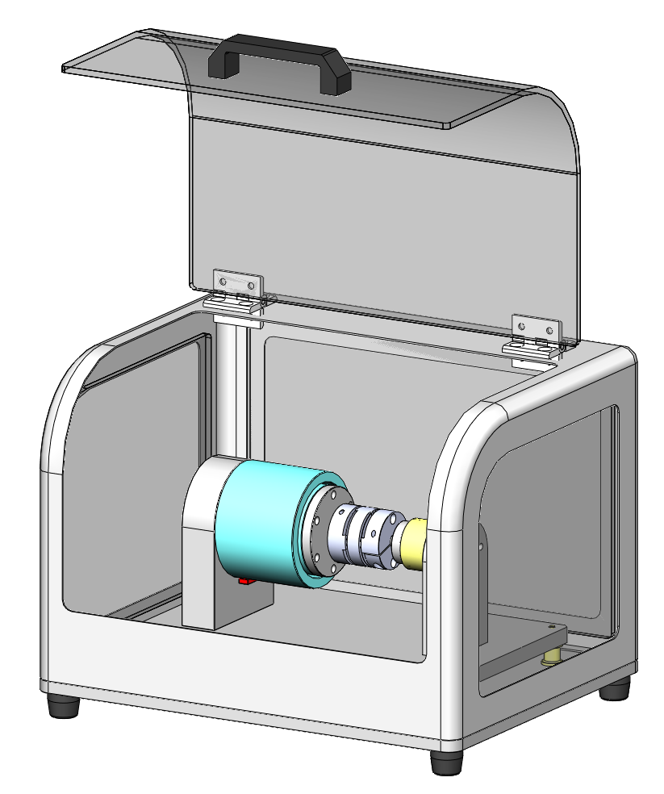
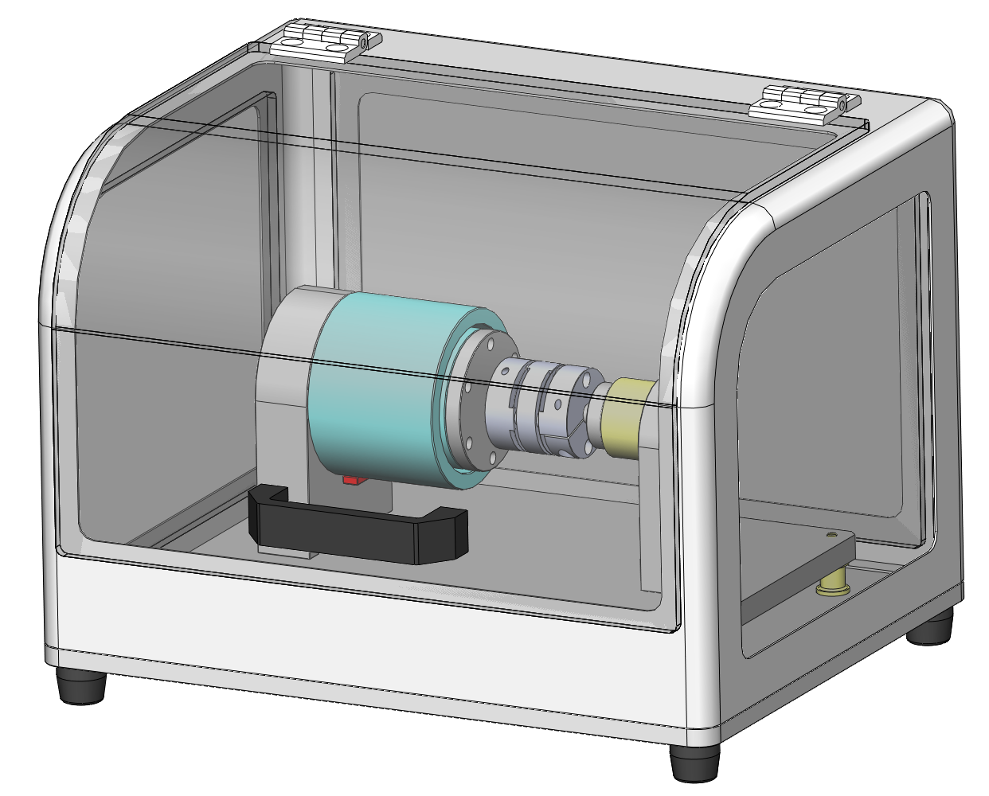
无框电机力矩检测
透明防护罩:
测试力矩时，用来保护操作人员。防止测试时，设备内部发生崩落，造成人员损伤。
四周覆盖透明材质盖板，方便外部人员观察。
透明防护罩
把手

Slide 2
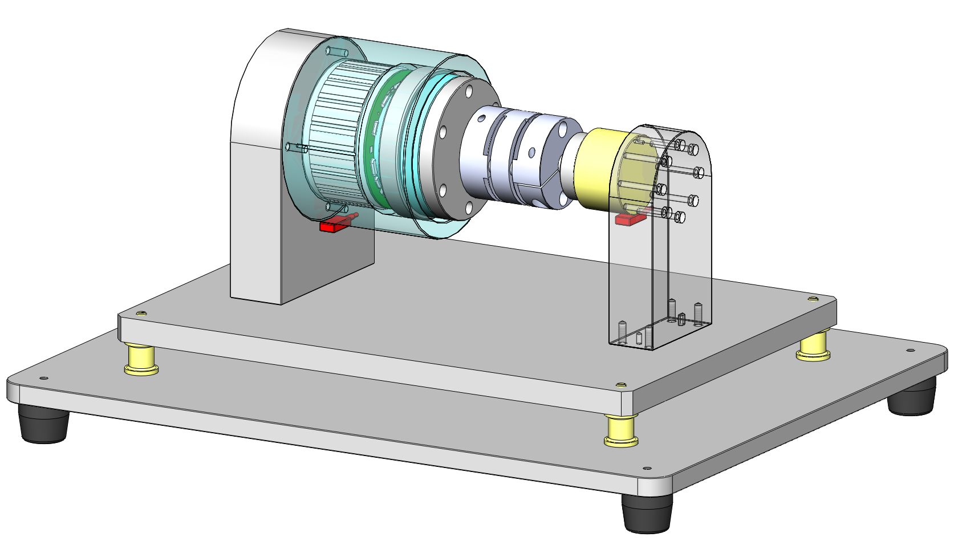
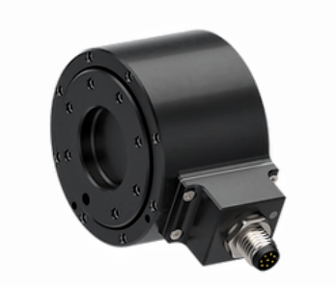
无框电机力矩检测
无框电机测试外壳
无框电机连接轴
六轴力扭矩传感器
减振垫：
降低力矩测试时，减少外界震动对结果的影响。
温度传感器：
监测力矩测试时，电机及扭矩传感器的温度变化。可以预防电机及扭矩传感器在测试时过载，同时可以监测力矩与温度的关系。
无框电机：
额定扭矩3.3N ·m
峰值扭矩10.6N ·m
联轴器：
可吸收允许轴向变差±0.15mm
允许扭矩25N·m
六轴力扭矩传感器
瑞典Bota Systems Rokubi紧凑型Rokubi6轴力扭矩传感器。
额定量程12N ·m，最大过载40N ·m
除扭矩外，同时可检测其他方向受力情况。
无框电机
电机安装座
扭矩传感器安装块
温度传感器
温度传感器
减振垫
无框电机测试安装轴
联轴器

Slide 3
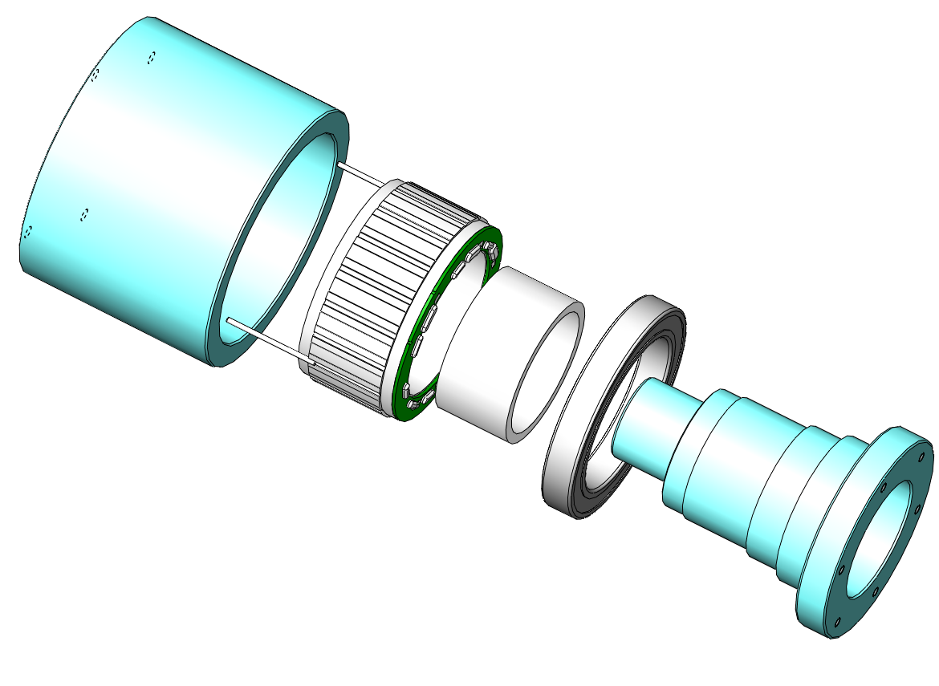
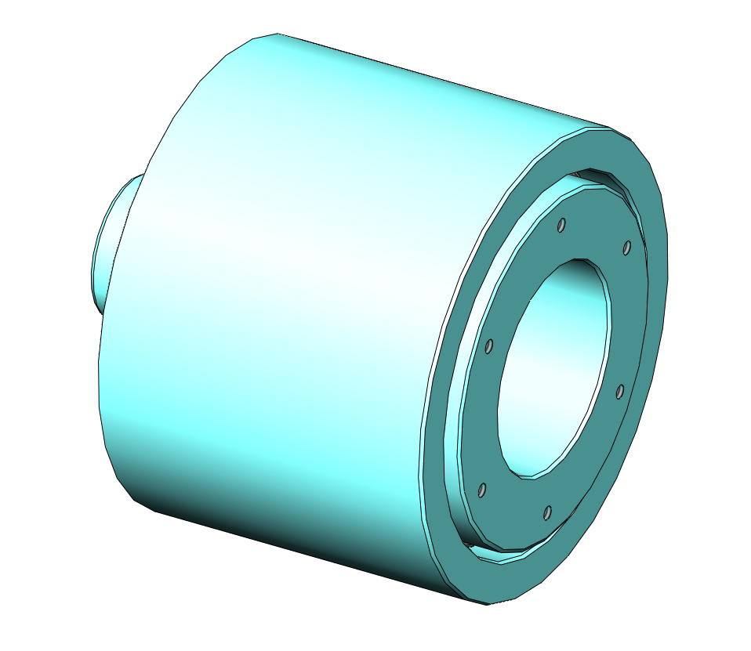
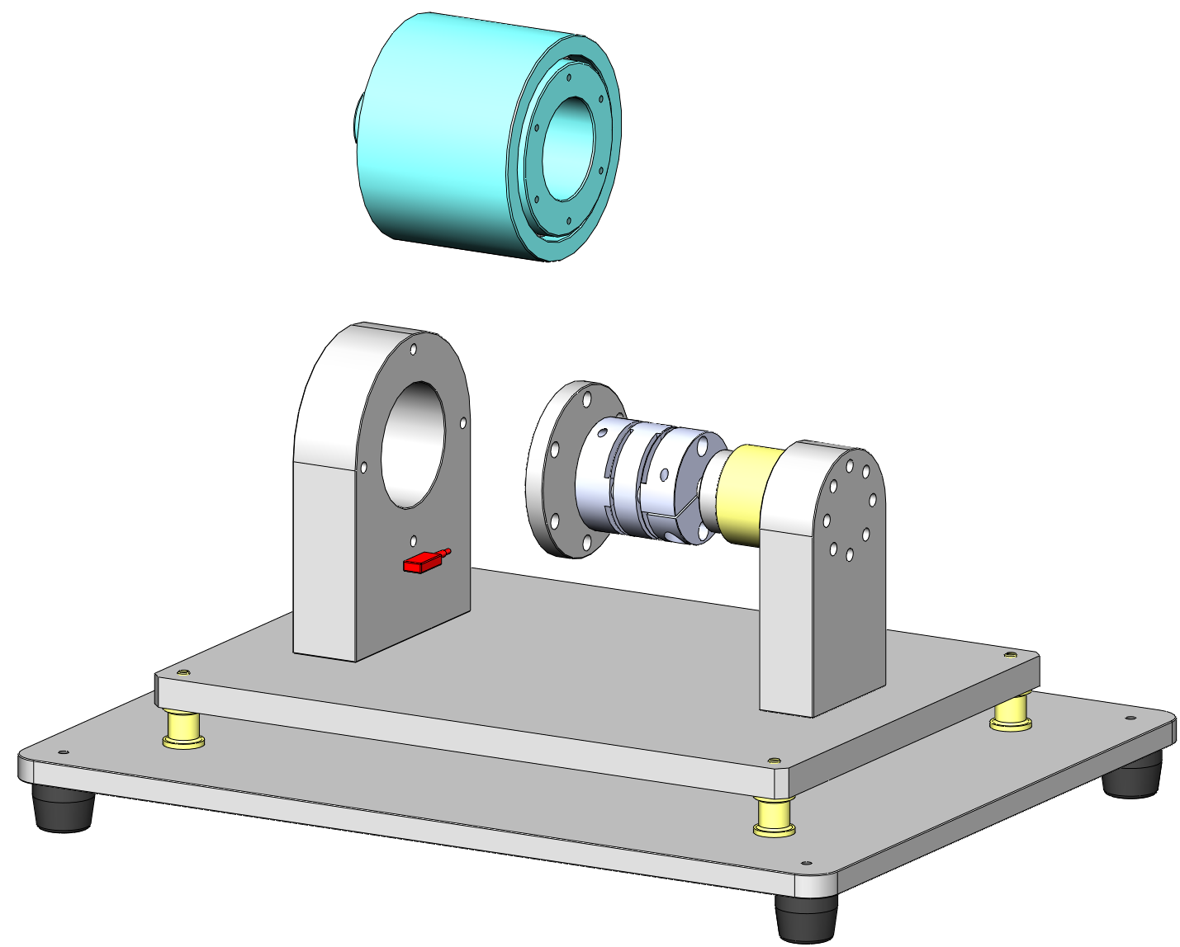
无框电机力矩检测
在外部将无框电机组装完成
将电机装入模组中测试
设定期望扭矩：
从最低值（如 0 Nm）开始，通过负载装置逐步增加负载，使期望扭矩达到第一个测试点（如 1 Nm）。​
稳定与记录：
负载稳定后（扭矩波动≤±2%），记录此时电机实际输出扭矩（连续采集 3 次，取平均值），同时记录转速、电流等辅助参数。​
逐点测试：
按预设梯度依次增加期望扭矩（如 2 Nm、3 Nm… 直至 11 Nm），重复 “加载 - 稳定 - 记录” 步骤。

Slide 4
无框电机力矩检测
电机与安装座：
无框电机通过电机安装座定位，外壳、安装轴等部件与安装座适配，保障电机本体安装基准统一，为后续传动部件对齐奠基。
传动链对齐：
无框电机连接轴、联轴器、六轴力扭矩传感器等依次串联，各轴系接口（如联轴器的连接端面、传感器安装配合面）尺寸、形位公差严格把控，确保同轴度，让扭矩等力能稳定传递，避免因偏心产生额外载荷与测量误差。
传感器安装：
六轴力扭矩传感器由安装块精准固定，与传动轴系对齐；温度传感器分别在电机、传感器端布置，安装位置贴合被测部位（如电机发热区、传感器关键结构），既不干扰设备运行，又能准确采集温度数据，辅助监测设备工况 。 整体通过各部件的接口设计、公差配合，实现安装对齐，保障测试精度与设备稳定性。
设计方案局限性评估
对安装精度要求极高，电机与各连接轴、传感器同轴度若把控不好，易产生额外振动和应力，影响测试数据。
获取准确数据需考虑的关键因素
安装精度：各部件（电机、联轴器、传感器等）的同轴度、平行度等形位公差需严格控制，避免因机械安装偏差引入额外力、扭矩干扰。
不能信任数据的情况
设备异常状态：当设备出现明显振动加剧（如底座减振垫失效、部件松动产生异响）、温度异常飙升（远超传感器正常工作温度范围，或与历史同工况温差过大），或传感器报警（如超量程、通信故障提示 ）时，数据大概率受干扰，不可信任。
校准过期 / 失效：传感器超过校准周期未校准，或校准后因碰撞、过载等导致内部结构移位、元件损坏，其测量数据失去准确性基础，不能作为有效数据。

Slide 5
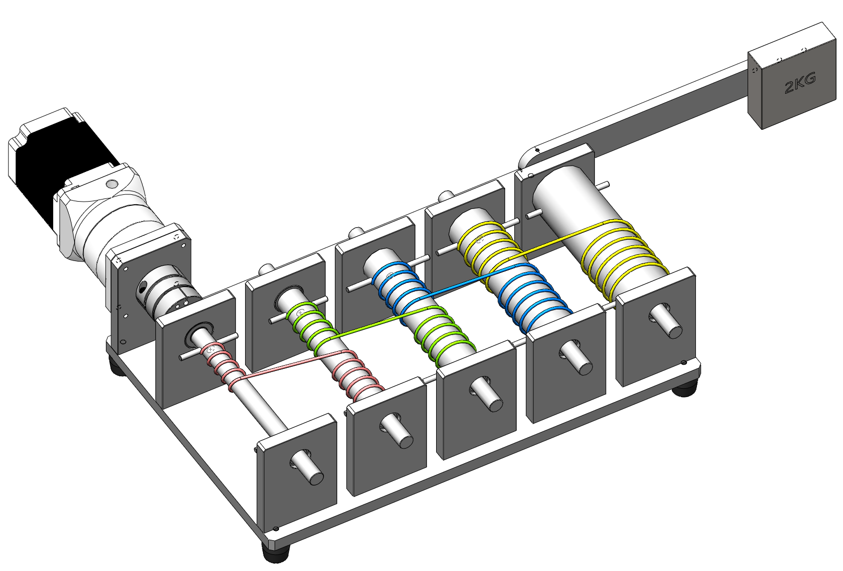
绳索寿命测试
配重力矩计算
力臂长度：0.3m
配重质量：2kg，重力加速度取标准值 g=9.8m/s2
配重的重力： F=m×g=2kg×9.8m/s2=19.6N
力矩：M=FxL=19.6NX0.3m=5.88N·m
受力计算（基于力矩平衡 F *d = 2M配重) ，简化推导后直接用直径反比关系 ）
因力矩平衡满足 FAB*DA = FBC*DB = FCD*DC = FDE*DE = 2M配重（2M配重是统一力矩传递量，避免半径换算 ），推导得：
F = 2M配重/D
1. DE 绳索受力
代入 DE =65mm=0.065m
FDE =2*5.88/0.065≈180.92N
2. CD 绳索受力
由 FCD*DC =FDE*DE，得：FCD=FDE*DE/DC= 180.92*65/40 ≈294N
3. BC 绳索受力
同理，FBC*DB =FCD*DC，得：FBC= FCD*DC/DB=294*40/30=392N
4. AB 绳索受力
同理，FAB*DA=FBC*DB，得：FAB= FBC*DB/DA= 392 *30/20=588N
本质是力矩传递中，绳索拉力与转轴直径成反比，直径越小，拉力越大（因需维持相同力矩 ）。
电机力矩计算
1.已知配重产生的力矩M=5.88N·m
2.减速机的减速比i=10:1，根据减速机的力矩传递关系M电机*i=M配重（电机输出扭矩M电机，经过减速机放大i倍后得到输出扭矩M配重，这里是要平衡配重的力矩，所以减速机输出力矩需等于配重的力矩 ）。
3.然后计算电机扭矩：由M电机=M配重/i，已知M配重=5.88N · m，i=10，则M电机=5.88/10=0.588N · m
300mm
电机
2KG配重
10:1减速机
DE
联轴器
轴承
BC
CD
轴直径Da=20mm Db=30mm Dc=40mm Dd=50mm De=65mm
绳索
AB
轴
E
D
C
B
A

